Slide 1
Plinius Starší a počátky dějin umění Status uměleckého díla a dějin umění (Didi-Huberman čte Plinia)

Slide 2
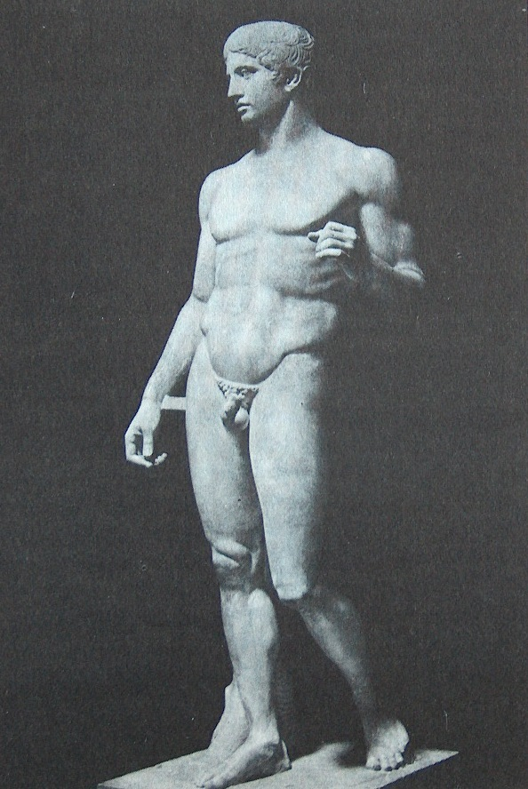
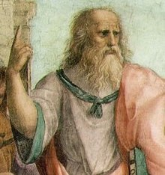
kalos k´agathos techné mimesis (Příroda)
Kůros ze Sunia, kolem 600 př. Kr.
Platón
Polykleitos, Doryforos, kolem 440 př. Kr.

Slide 3
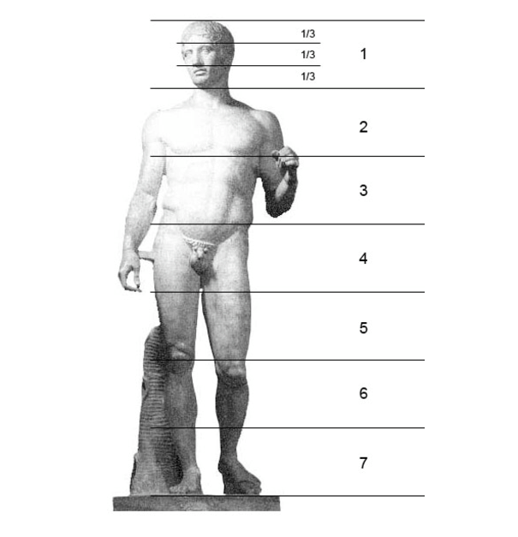
Polykleitos – Kanon (známé díky Galenovi): Krása spočívá v souměrnosti lidského těla…“
Malíř Pamphilius z Amphipolis
Polykleitos, Doryforos, kolem 440 př. Kr.

Slide 4
Antika: Biografie a umělecké dílo: soutěživost, technická dokonalost ideál = mimesis (symmetria)
1) „Umělecké anekdoty“: doložené/nezachované texty: Duris ze Samu, přelom 4. a 3. stol. př. Kr., historik – anekdoty o umělcích (dva spisy o malířích a sochařích)
Xenokrates z Atén, žák Lysippa, 3. stol. př. Kr.: srovnávání dovedností jednotlivých umělců – „progresivní“ vývoj umění směrem k naturalismu a iluzionosmu
Appolodorus z Athén (2. stol. po Kr.): nostalgická oslava umělců z doby Periklovy (5. stol. př. Kr.)
2) Texty umělců: sochař Polykleitos, malíř Pamphilius
3) Umělci, původ umění a role umění (Plinius st.)
4) Cestopisy: Pasiteles (Mirabilia, 1. pol. 1. stol. př. Kr.), Pausanias (2. stol.)
5) Ekfrasis – popisy uměleckých děl (Lukianos ze Samosaty, Flavios Filostratos, Filostratos z Lémnu, Kallistratos)

Slide 5
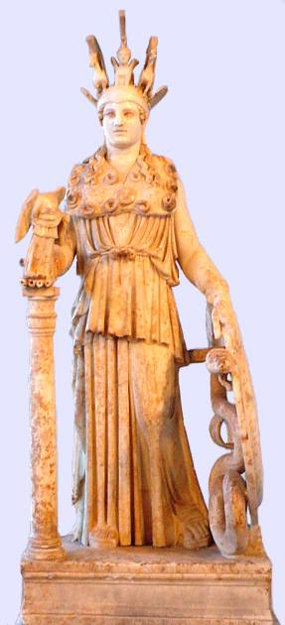
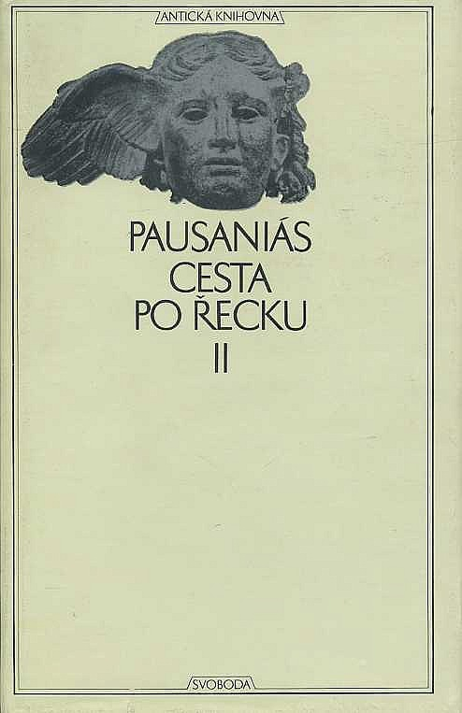
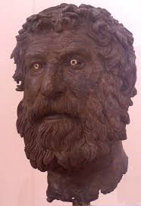
Pausanias: Cesty po Řecku (Graeciae descriptio), po r. 170
Feidias, Pallas Athéna, pol. 5. stol.

Slide 6
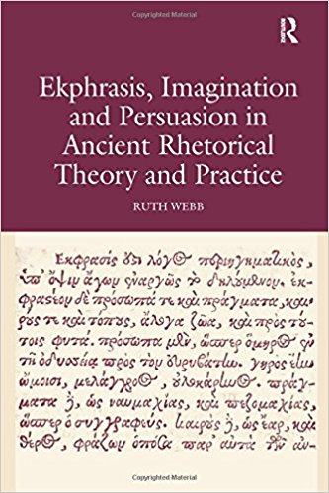
Popis uměleckého díla Homér, Illias, XVIII, 480 passim, Aeneův štít (ekfrasická kosmogonie)

Slide 7
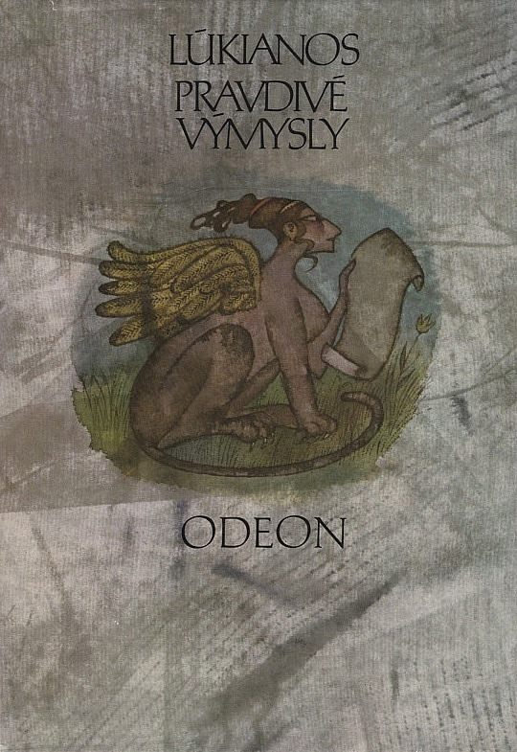
Lúkianos ze Samosaty (Lucianus Samosatensis, kolem 120 – po 180)

Slide 8
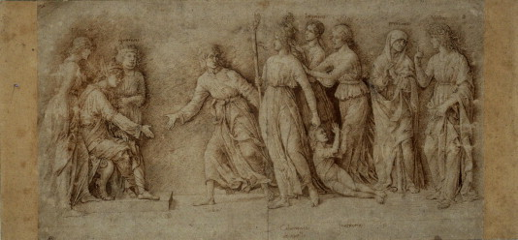
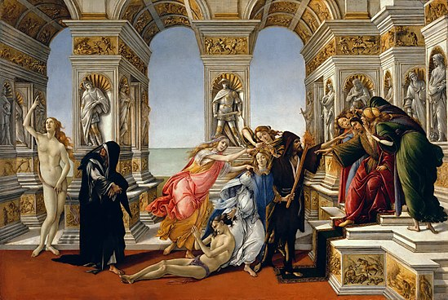
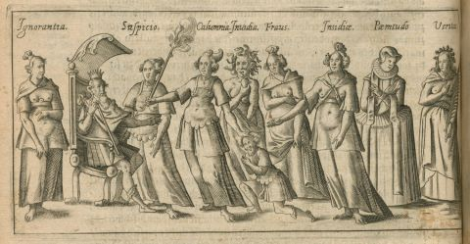
Pomluva Apellova: Botticelli, 1495,Mantegna, 1506, Cornelis Cort podle Federica Zuccara, 1572, Hans Jacob Breüning Von Buchenbach, před 1600

Slide 9
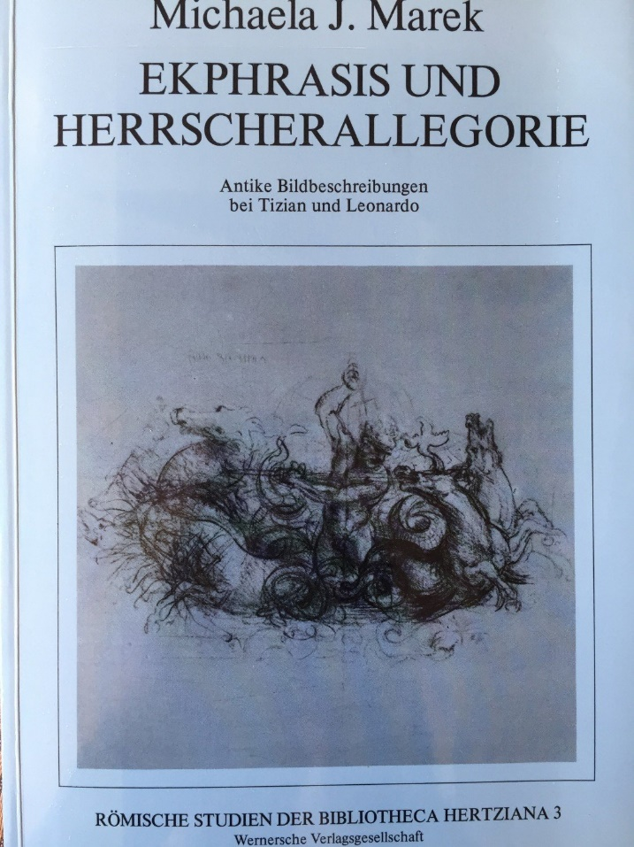
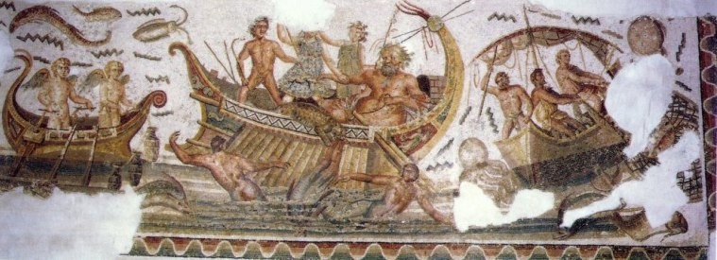
Flavios Filostratos (2./3 stol. po Kr.) Eikones – popisy obrazů v Neapoli
Život Apollónia z Tyany (mimesis a fantasia)
Filostratos z Lémnu – 3. stol. – vnuk předchozího – Eikones
Kallistratos (3. stol. po Kr.) – Ekphrasis – popisy slavných sochařských děl.

Slide 10
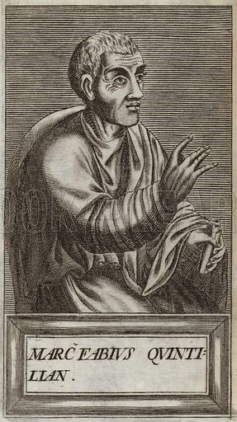
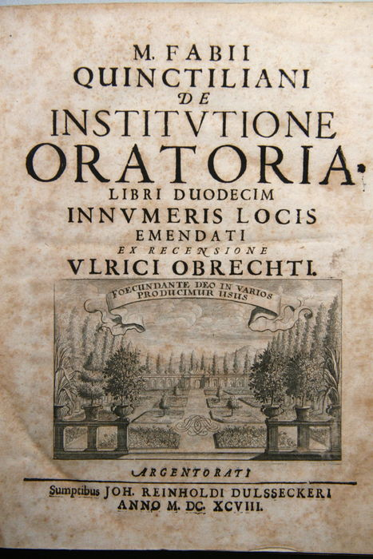
RÉTORIKA A STYL Marcus T. Cicero (106-43) Marcus Fabius Quintilianus (35-95) Styl: stilus (lat.); stylos (řec.)

Slide 11
Rétorika – systém pro společenské jednání, vzdělávání i interpretaci uměleckých děl
Marcus Tullius Cicero (126-43)
Marcus Fabius Quintilianus (35-98)
existují různé styly (inspirace pro uměleckou teorii až do 19. století) – modální teorie stylu (vznešený / střízlivý /veselý)
teorie decora – přiměřenost uměleckých forem dané úloze (akademická teorie raného novověku)

Slide 12
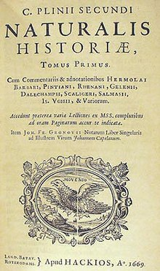
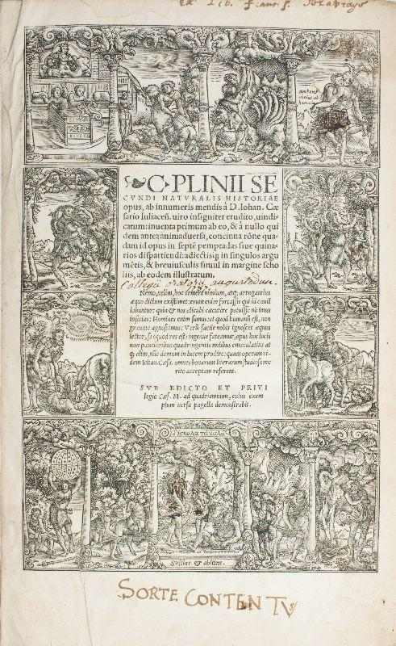
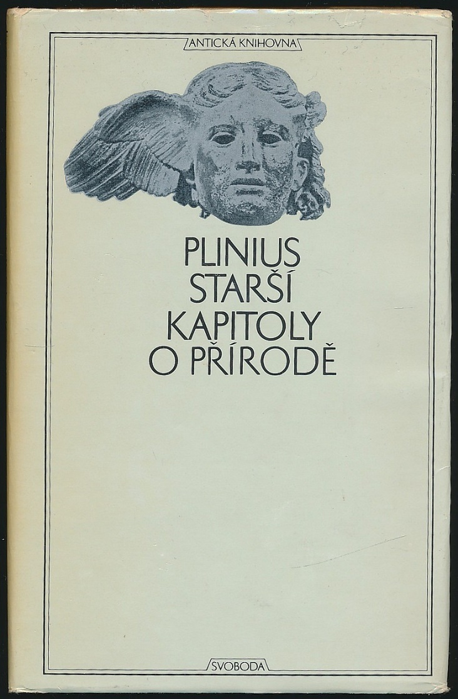
Gaius Plinius Secundus st. (23–79), Naturalis Historiae libri XXXVII

Slide 13
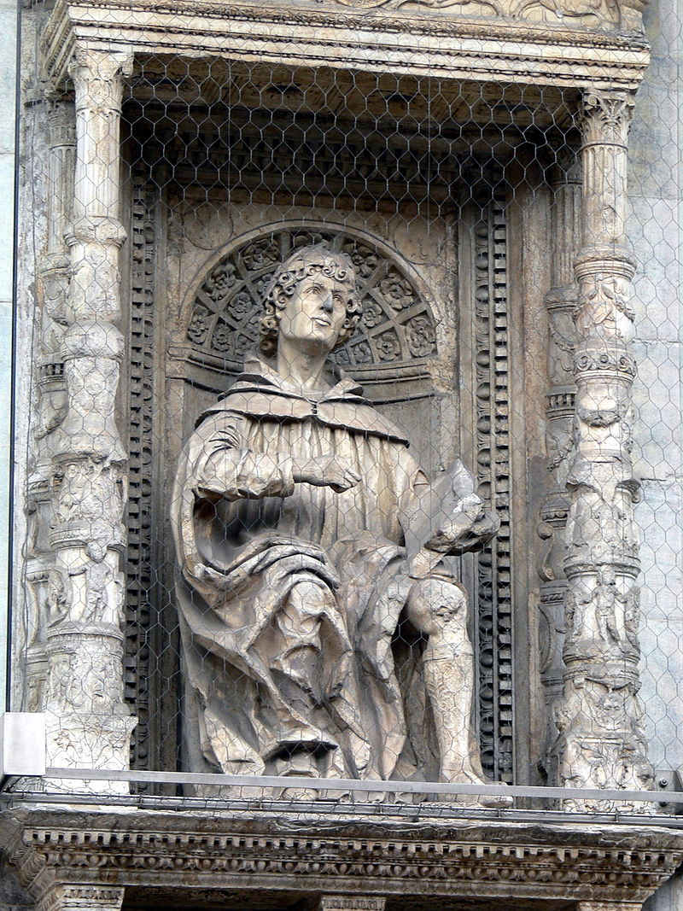
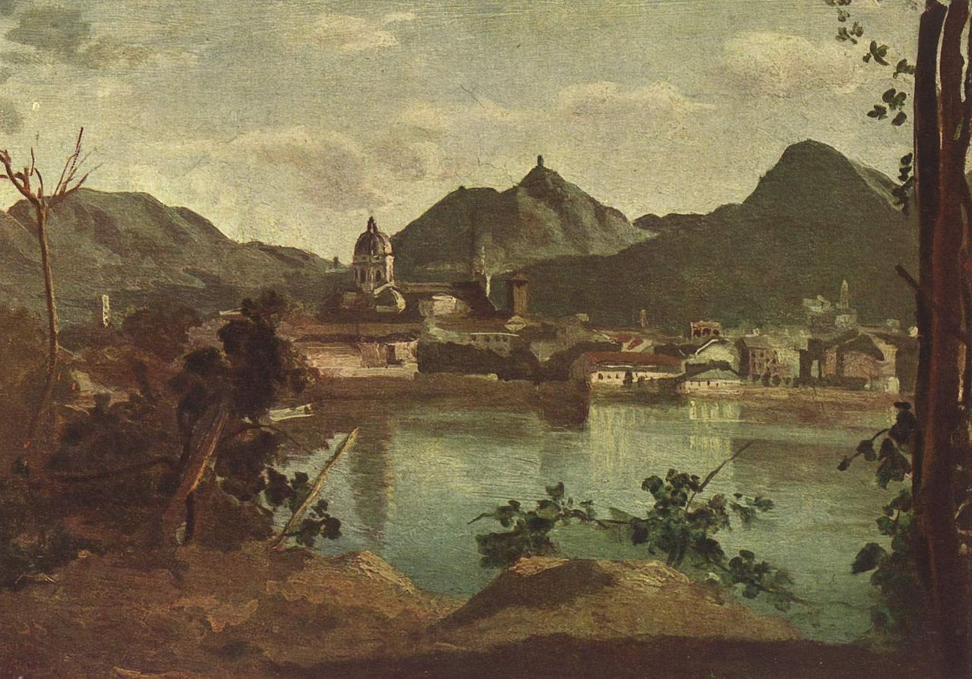
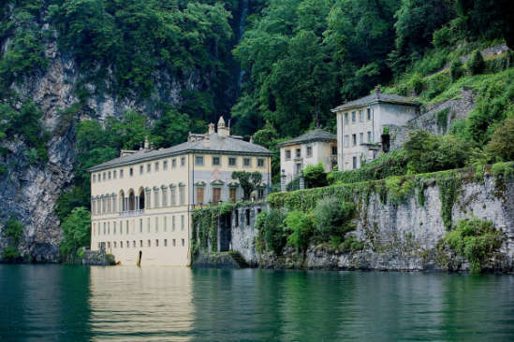
Gaius Plinius Caecilius Secundus (61 – kol. 113) Epistula ad Clusinium Gallum – vila Laurentium
61 – c. 113

Slide 14
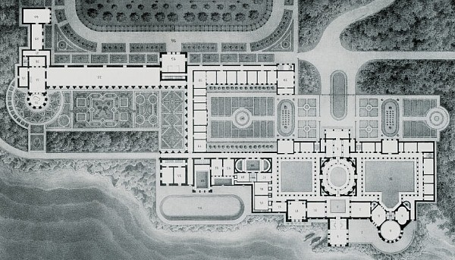
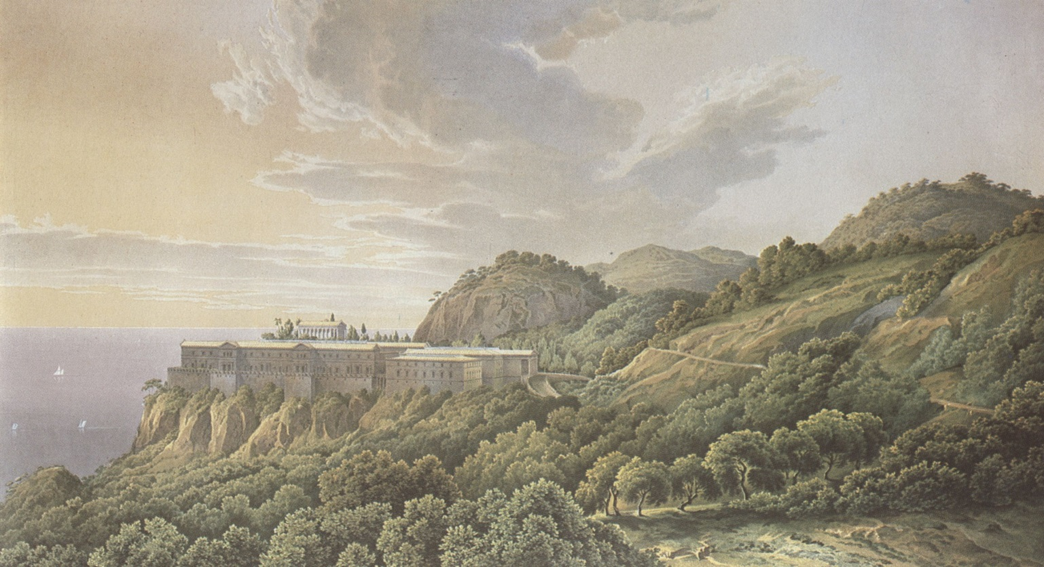
Karl Friedrich Schinkel, rekonstrukce vily Laurentium (Architektonisches Album, 1841) Vila Orianda na Krymu, 1838

Slide 15
Gaius Plinius Secundus st. (23–79), Naturalis Historiae libri XXXVII
Inspirace:
Xenokrates z Atén, žák Lysippa, 4. stol. př. Kr.: srovnávání dovedností jednotlivých umělců – princip cyklického vývoje (Vasari, Winckelmann, Wölfflin…)
Duris ze Samu, 4.-3. stol. př. Kr. – anekdoty o umělcích (text O sochařích a O malířích) - biografie

Slide 16
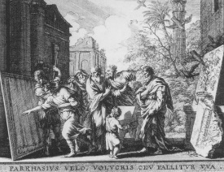
Plinius – počátky dějin/dějepisu umění
Dějiny umění a hledání dokonalosti (mimesis)
Dějiny objevů a zlepšování
Stínová malba – barva – plasticita – perspektiva….
Malířské soutěže (Zeuxis a Parrhasios)
Sociální život a status umělců (Apelles)
Umělecké žánry

Slide 17
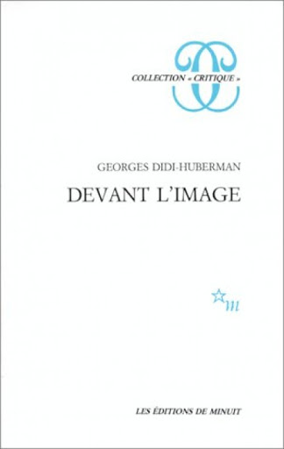
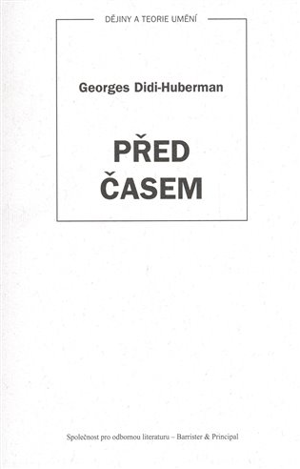
Georges Didi-Huberman (nar. 1953)
École des hautes études en sciences sociales, Paris
Filozof, historik umění
Antropologický a psychoanalytický přístup.
Kritika pozitivistického a „dokumentárního modelu“ dějin umění.
Před obrazem (1990); Před časem (2000) – kritika tradičních konceptů dějin umění založených na pozvolném vývoji uměleckých forem a jejich racionálním studiu
Pojem (časové) „trhliny“ – v uměleckém díla se spojuje několik časů – nejen jeho vzniku (synchronní čas), ale i dalších časů, které status uměleckého díla (diachronně) v jeho vnímání měnily – k uměleckému dílu se tedy můžeme přiblížit jen anachronicky.
Klíčovým pro porozumění uměleckému dílu je „akt dívání“ – ten je nestabilní
Otevřenost obrazu - trhlina či anachronismus jsou symptomy neúplnosti – jejímu k zaplnění je třeba při interpretaci obrazu užít imaginativního myšlení
„…jím prováděné interpretace jsou někdy až jakousi intelektuální hrou.“

Slide 18
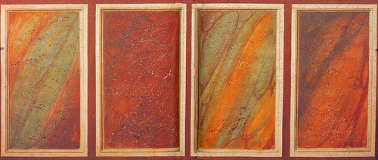

Slide 19
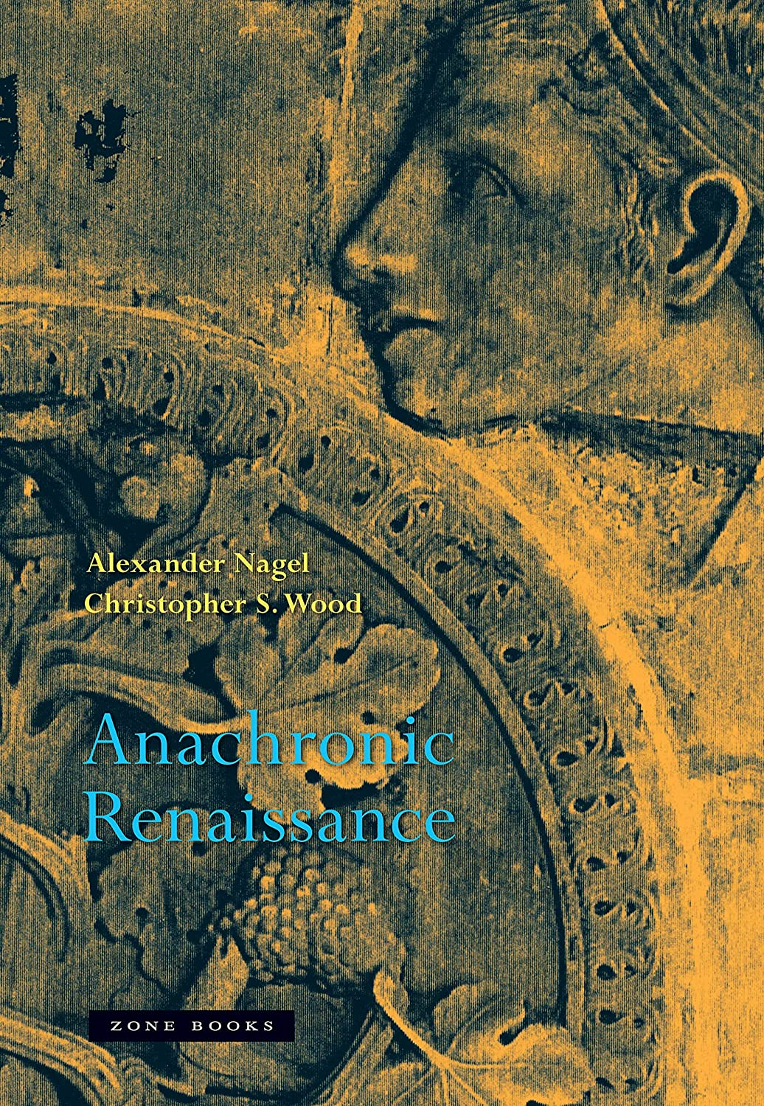

Slide 20
Vittore Carpaccio, Vize sv. Augustina, 1503

Slide 21
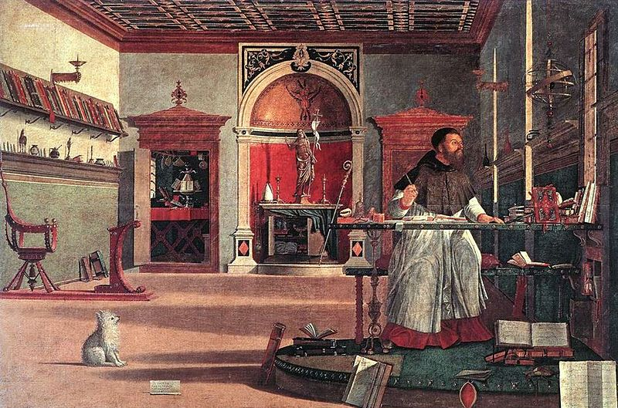
Socha Krista – anachronismus – odkazuje na soudobé dílo, současně se vztahuje k pozdně antickému prototypu (double historicity) – dílo patří více historickým okamžikům současně Renesance: kolize/syntéza performativního a substitučního modelu

Slide 23
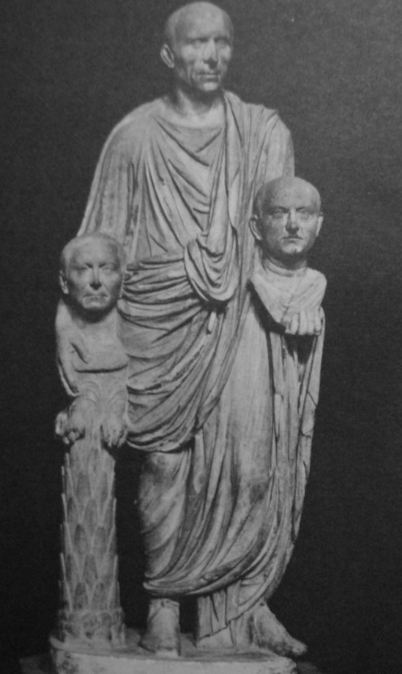
Zobrazení zemřelého - reprezentace jedince a počátky (dějin) umění: Plinius Starší, Historia naturalis, Kniha 35: „malované obrazy“ předků a „antropologie podobnosti“: obraz a jeho rituální (sociální, legální, antropologický, kulturní) – nikoliv estetický prostor. Portrét není optické napodobení individua, ale obraz-matrice fyzického prototypu, který stále zasahuje do prostoru a života. Není to pasivní objekt.

Slide 24
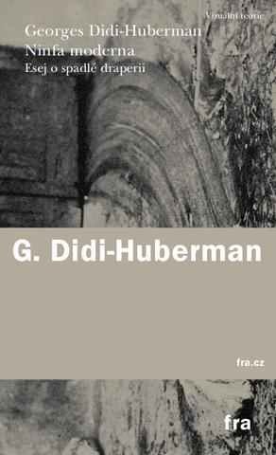
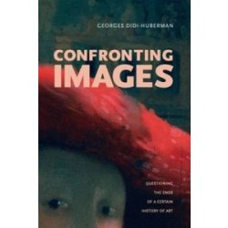
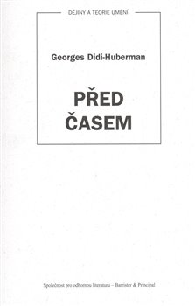

Slide 25
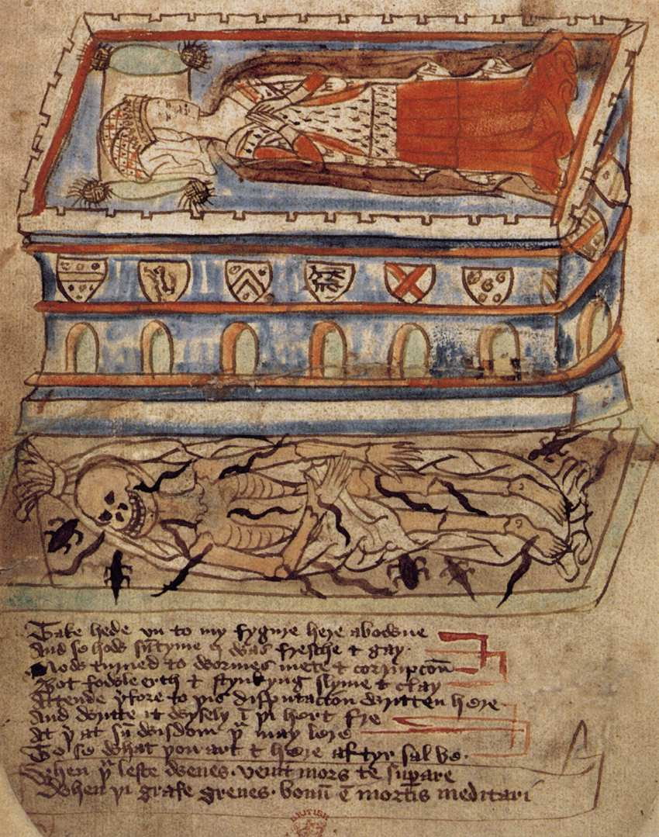
Náhrobek Ludvíka XII. a jeho ženy Anny, po 1517 (Jean Juste), St. Denis, Paříž

Slide 26
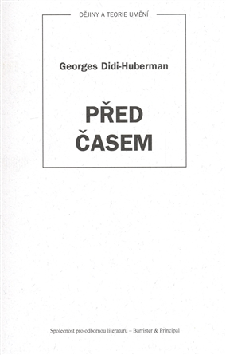
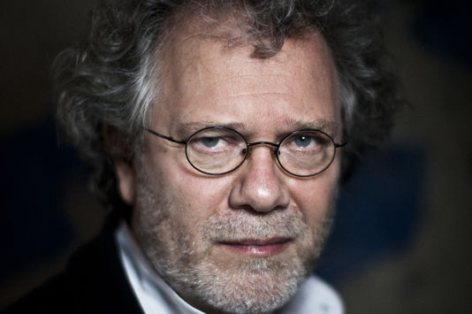
Umělecká díla: nejsou jen objekty pozitivistické reflexe (reprezentace jako zrcadlo věcí), ani strukturalistického výkladu (vnitřní systém znaků: ikonografických, formálních… apod.) – Předmětem tázaní historika (umění) není „objekt“, ale „sociální vztahy“, které tyto objekty „organizují“: zásadní kategorie: čas – prostor – individuum – konvence – média
„Obraz není omezeným polem poznání – je „pohybem“ vyžadujícím zahrnutí antropologických aspektů bytí a času.“
Matouš Radouš, Epitaf Marty Boleslavské z Kočice, 1610, hřbitovní kostel sv. Michala v Chrudimi: „…tak jako já nyní na vás hledím, jednou v Královstvím nebeském vy na mě patřiti budete.“
Různé (časové) perspektivy: obrazového pole, Marty, jejích manželů, soudobých pozorovatelů, dnešních diváků, historiků…

Slide 27
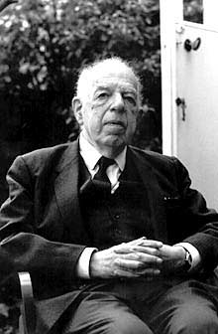
Historismus a jeho dokumentární model
1. Bádání je založeno na základních faktech.
Fakta získáváme kritickou analýzou pramenů či uměleckých děl.
Získáváme a popisujeme tak něco, co skutečně existovalo.
Lidské jednání (tvorba uměleckých děl) odráží skutečné a konkrétní záměry, které se dají rekonstruovat a sestavit do určitého vyprávění.
Výklad je sledován v lineární a kauzální posloupnosti – událost navazuje na starší událost – v dějinách umění starší ovlivňuje mladší formu – idea vývoje.
Závěr: Celé to dává smysl, neboť „se to skutečně stalo“ (L. Ranke) – práce historika směřuje k objektivnímu poznání.
Poznání je založena na objektivním a nezaujatém vztahu subjektu historika k objektu historického poznání.

Slide 28
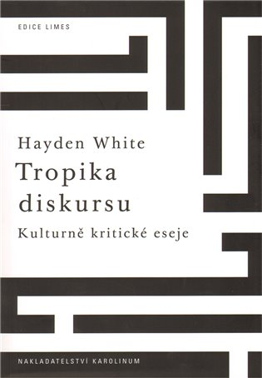
Dekonstrukce: Hayden White, Jacques Derrida Postmoderna: krize historismu, revizionismus a epistemologické zpochybnění

Slide 29
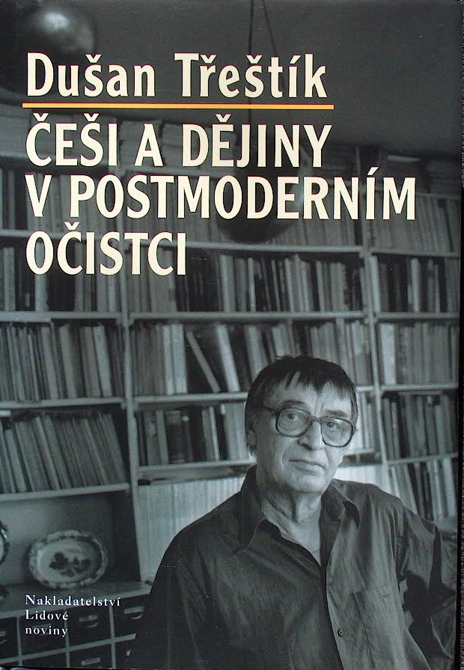
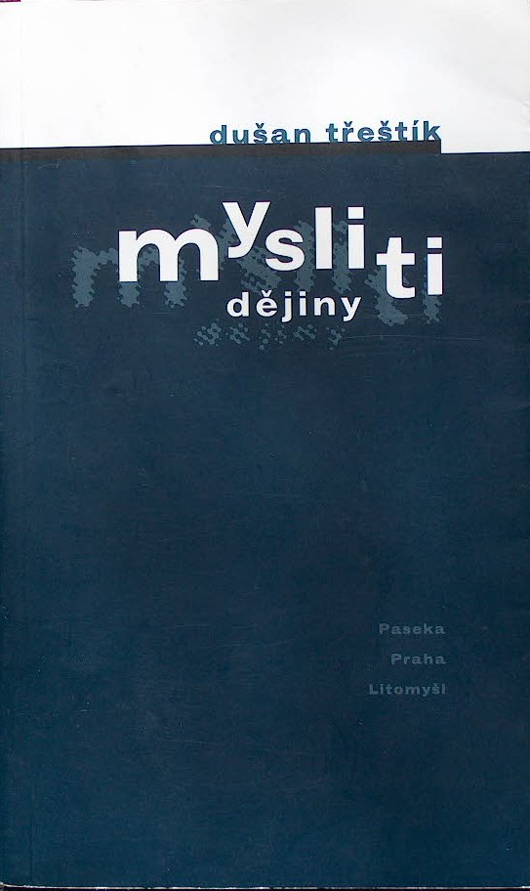
Objektivita / Neutrálnost / Exaktnost historických věd - dějin umění a nalézání „historického obsahu“ (?)
D. Třeštík, Faktopisci a dějepisci: „Dějiny nejsou totožné s minulostí, jsou vždy konstrukcí o minulosti vztaženou k historikově současnosti. Historik za dějiny jakožto svůj výtvor přebírá plnou zodpovědnost. Je proto nejenom hloupé schovávat se za prý objektivně existující fakta, je to především nemorální a svým způsobem podlé, protože to využívá bludu prostého lidu, jeho prostoduchého přesvědčení, že to, co mu historikové předkládají, je konec konců totožné s minulostí, tedy jaksi automaticky pravdivé.“

Slide 30
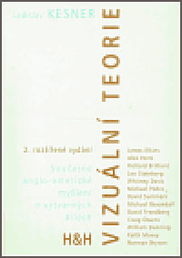
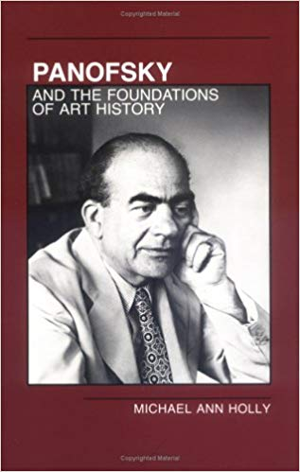
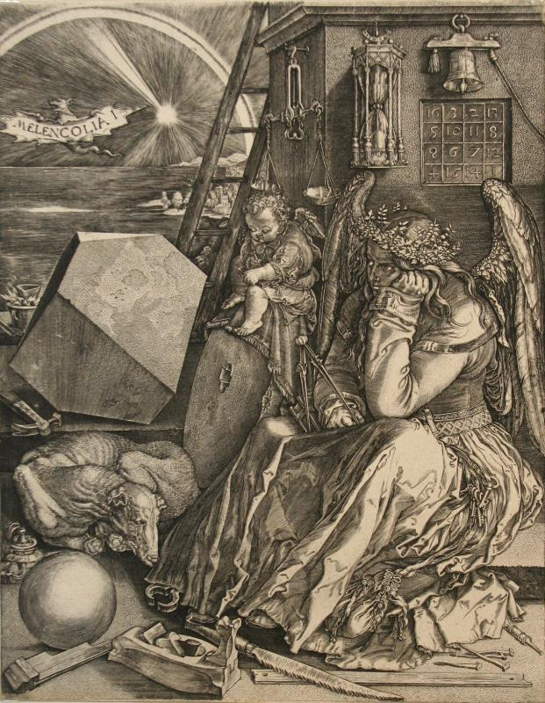
Keith Moxey, Panofsky's Concept of "Iconology" and the. Problem of Interpretation in the History of Art, New Literary History, Vol. 17, No. 2, Interpretation and Culture (Winter, 1986), pp. 265-274

Slide 31
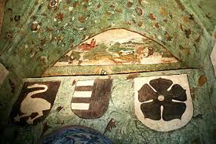
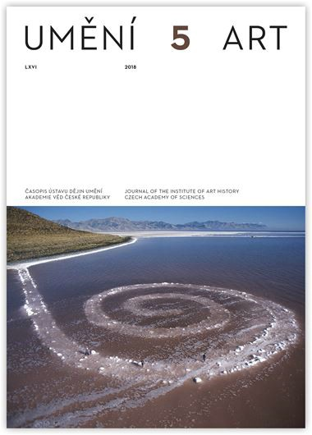
Jan Dienstbier

Slide 32
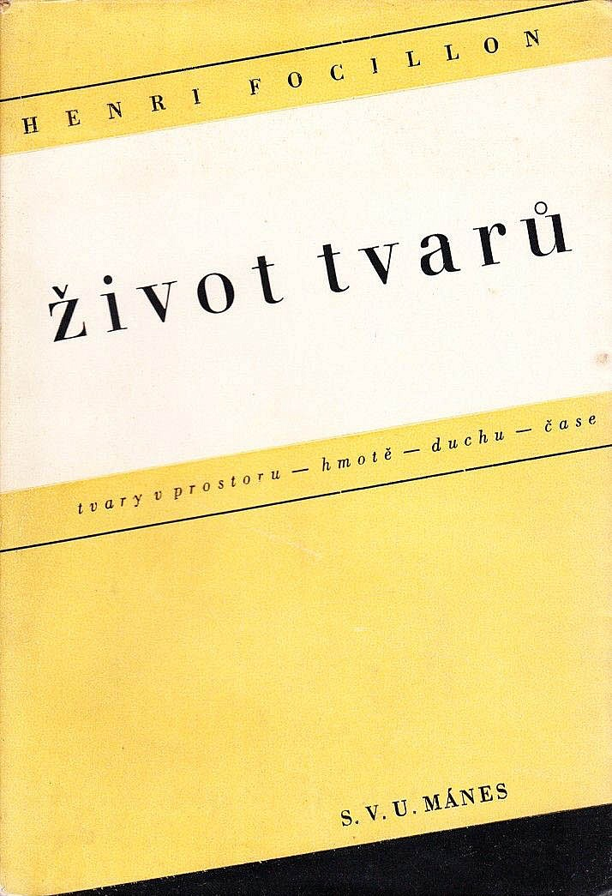
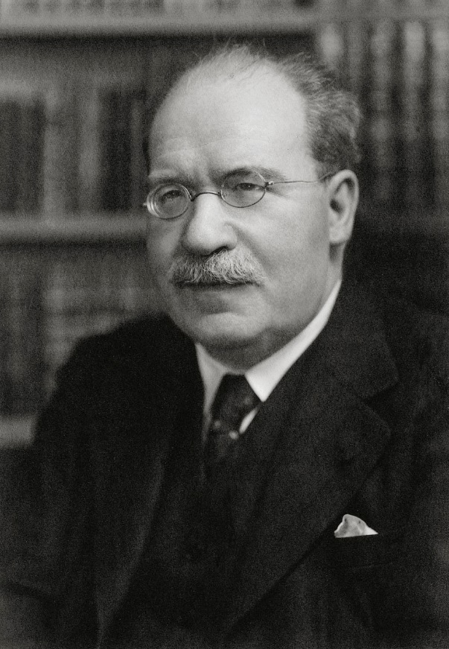
Henri Focillon (1881-1943) ředitel Musée des Beaux-Arts in Lyon, profesor na tamní Ecole des Beaux-Arts, později na Sorbonně, při Collège de France and následně v exilu v USA.
Principiální otázka dějin umění jako historické disciplíny – otázka plynulého, či naopak diskontinuitního vývoje – otázka tradice, kontinuity a změny – formální proměny umění jsou klíčem k pochopení vývoje.
Art des sculpteurs romans, 1932
Život tvarů, 1934
Zaujetí evolučními principy vývoj uměleckých forem – 4 fáze:
Experiment
Klasické vyjádření stylu
Zjemňování stylu
Barokní stadium
Neexistence jednotného genetického řetězce umění (sváry a trhliny – úkol historika umění je zkoumat právě tyto zlomové oblasti).

Slide 33
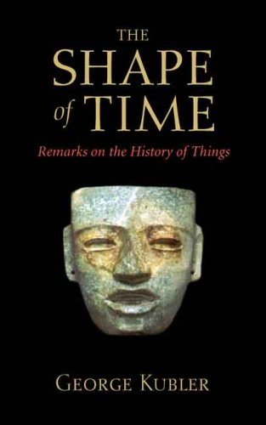

Slide 34
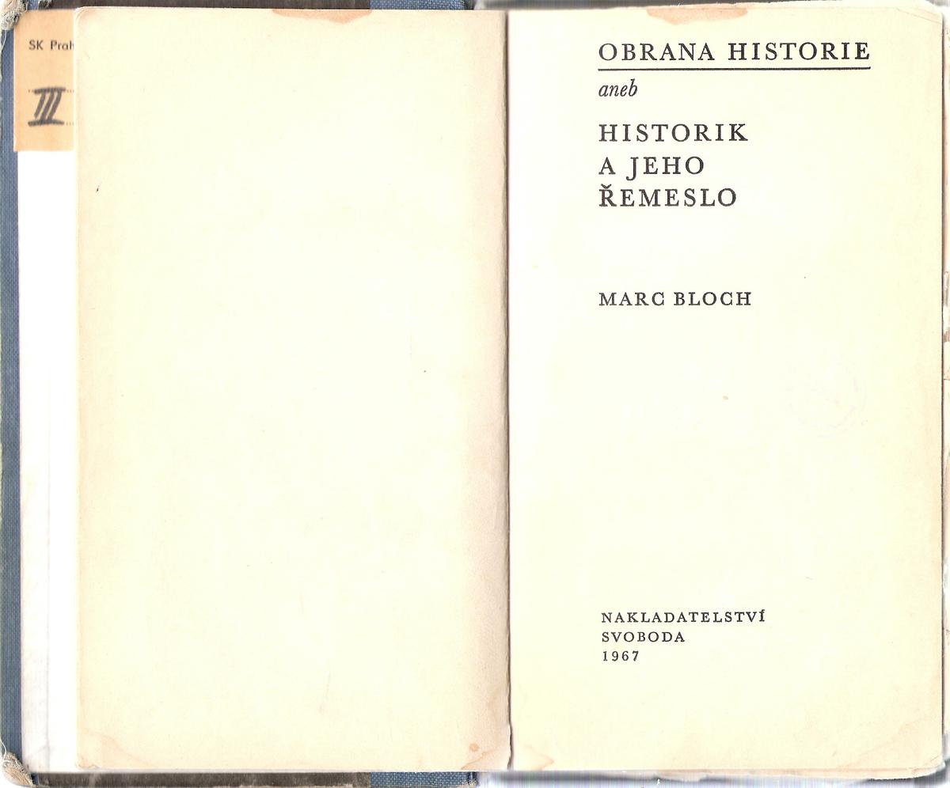

Slide 35
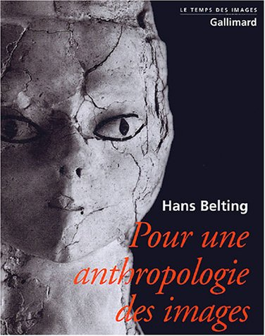
Peter Burke a „nová kulturní historie“: historická a kulturní antropologie
The historical anthropology of early modern Italy, Cambridge 1986
Reprezentace – praktiky
Hans Belting a antropologie obrazu

Slide 36
Prof. Hans Belting On anthropology of Images https://www.youtube.com/watch?v=f7LWGKQXOxM

